Slide 1
KEHAMILAN
Jerin stella- 1810211073

Slide 2
DEFINISI
Fertilisasi atau penyatuan dari spermatozoa dan ovum dan dilanjutkan dengan nidasi atau implantasi (Federasi Obstetri Ginekoloigi Internasional)
Kehamilan adalah proses mata rantai yang bersinambungan dan terdiri dari ovulasi, migrasi spermatozoa dan ovum, konsepsi dan pertumbuhan zigot, nidasi (implantasi) pada uterus, pembentukan placenta dan tumbuh kembang hasil konsepsi

Slide 3
WAKTU KEHAMILAN NORMAL
Menurut Depkes RI 2007, Lamanya hamil normal 280 hari (40 minggu / 9 bulan 7 hari)
Kehamilan terbagi menjadi 3 Trimester/ Triwulan
Trimester ke-1 : dimulai dari konsepsi sampai 3 bulan (12 minggu) → fase penyesuaian
Trimester ke-2 : minggu ke-13 hingga ke-27 (15 minggu) → fase nyaman
Trimester ke-3 : minggu ke-28 hingga ke-40 (13 minggu ) → fase penantian

Slide 4
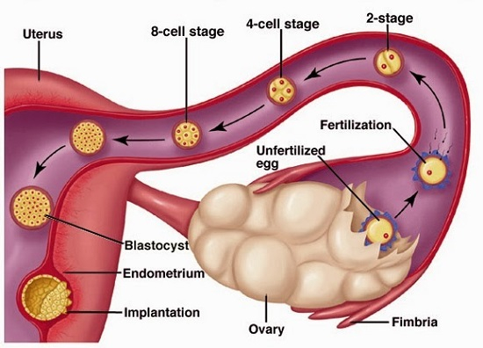
PROSES KEHAMILAN
Spermatogenesis dan Oogenesis
Ovulasi
Inseminasi
Fertilisasi
Fase penembusan korna radiate
Fase penembusan zona pelusida
Penyatuan oosit dan pembentukan kromosom diploid
Nidasi

Slide 5
TANDA KEHAMILAN
TANDA KEHAMILAN
Tanda Tidak Pasti
Tanda Subjektif (Presumtif)
Tanda Objektif (Probability)
Tanda Pasti

Slide 6
Tanda Pasti
Terdengar Denyut Jantung Janin (DJJ)
Menggunakan stetoskop Laennec pada minggu ke 17 -18
Menggunaakan Doppler pada minggu ke 12
Menggunakan USG pada minggu ke 6 – 8
Auskultasi diantaranya dipengaruhi oleh : Ketepatan usia kehamilan, Posisi Janin, Ukuran tubuh ibu
Melihat, Meraba, Mendengar pergerakan janin saat pemeriksaan
Melihat Rangka Janin pada rontgen / USG

Slide 7
TANDA SUBJEKTIF/PRESUMTIF/DUGAAN
Amenore → wanita yang mampu hamil mengalami keterlambatan haid .
Mual muntah → akibat estrogen dan progesterone yang meningkatkan pengeluaran asam lambung berlebihan. Terjadi terutama di pagi hari (morning sickness)
Mengidam → sering terjadi pada awal awal kehamilan
Syncope → berkurangnya sirkulsi ke sentral ibu, sering terjadi saat di tempat padat dan ramai yang dapat membuat sesak
Mammae menegang dan membesar → biasanya terjadi pada kehamilan >16 minggu. Akibat deposit lemak, air dan garam oleh pengaruh hormone serta sekresi kolostrum. Ujung saraf yang tertekan dapat menyebabkan rasa sakit
Sering berkemih → kandung kemh tertekan uterus
Konstipasi atau Obstipasi → peningkatan progesterone berefek pada hambatan gerak peristaltic usus
Pigmentasi Kulit → terjadi pada pipi, leher, perut, sekitar payudara, dan bokong serta paha
Epulis (hipertrof papulla ginggivae) → gusi berdarah dan sering terjadi pada trimester awal
Varises → terjadi di sekitar genitalia eksterna, kaki, betis dan payudara akibat pengaruh hormone estrogen dan progesteron menyebabkan pembesaran vena. Hilang setelah persalinan

Slide 8
TANDA OBJEKTIF/PROBABILITY/KEMUNGKINAN
Pembesaran Rahim/perut → terlihat setelah >14 minggu
Perubahan bentuk dan konsistensi Rahim → dapat teraba saaat pemeriksaan dalam
Tanda Piskacek → uterus membesar tapi kadang tidak rata dan pertumbuhan lebih cepat di tempat nidasi (besar di satu bagian)
Kontraksi Braxton Hicks → kontraksi Rahim yang tiak beraturan saat hamil, tidak sakit, menguat menjelang akhir kehamilan
Ada ballotement → pantulan yang terjadi saat jari telunjuk pemeriksa mengetuk janin yang mengapung dalam uterus. Dapat juga terjadi pada tumor dalam uterus
Tanda hegar dan Goodells → Tanda Hegar : melunaknya isthmus uteri karena selama masa hamil, dinding –dinding otot rahim menjadi kuat dan elastis sehingga saat di lakukan pemeriksaan dalam akan teraba lunak dan terjadi antara usia 6-8 minggu. Tanda Goodells : melunaknya serviks akibat pengaruh hormon esterogen yang menyebabkan massa dan kandungan air meningkat sehingga membuat serviks menjadi lebih lunak
Tanda Chadwick → perubahan dari vagina dan vulva berwarna kebiruan hingga minggu ke 8 karena peningkatan vasekularitas dan pengaruh hormon esterogen pada vagina
Reaksi kehamilan positif → adanya human chlorionic gonadotropin pada kehamilan muda pada air kencing pertama pada pagi hari

Slide 9
DIAGNOSIS
Tes Urin → dapat dilakukan dirumah secara mandiri atau di lab. Menggunakan test pack yang mekanismenya sama yaitu mengetahui ada tidaknya peningkatan hormon kehamilan HCG (Human Chorionic gonadotropin) di dalam tubuh. Jika memang hamil, hormon ini terdapat di dalam urine dan darah.
Tes Darah → prinsipnya sama yaitu mengujji adanya HCG dalam tubuh dengan mengambil sampel darah
Tes USG → melihat didalam rahim terdapat embrio atau tidak. Jika kehamilan sudah berjalan enam minggu, alat ini sangat membantu. Alat ini juga t digunakan untuk mengetahui taksiran persalinan, perkiraan usia kehamilan, serta perkiraan berat badan dan panjang janin

Slide 10
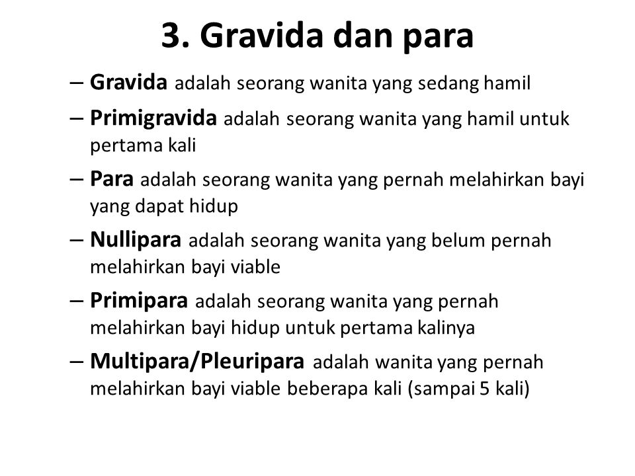

Slide 11
KEBUTUHAN DASAR IBU HAMIL
Trimester 1
Diet : Makan makanan yang mudah dicerna, bergizi. Hindari penyebab rasa mual dan muntah, mengandung zat besi (150 mg besi sulfat, 300 mg besi glukonat), asam folat (0,4 - 0,8 mg/hari). Kalori ibu hamil umur 23-50 tahun perlu kalori sekitar 23000 kkal), protein (74 gr/hari), vitamin dan garam mineral (kalsium, fosfor, magnesium, seng, yodium). Makan dengan porsi sedikit namun sering dengan frekuensi sedang. Ibu hamil juga harus cukup minum 6-8 gelas sehari.
Pergerakan badan : bermanfaat melatih otot-otot dalam ibu menjadi lebih fleksibel/ lentur sehingga memudahkan jalan untuk calon bayi ibu saat memasuki proses persalinan.
Istirahat yang dibutuhkan ibu 8 jam pada malam hari dan 1 jam pada siang hari
Koitus : diperbolehkan dengan hati hati karena dapat terjadi kontraksi kuat akibat orgasme

Slide 12
Trimester 2
Mengenakan pakaian yang nyaman digunakan dan yang berbahan katun untuk mempermudah penyerapan keringat. Menganjurkan ibu untuk tidak menggunakan sandal atau sepatu yang berhak tinggi karena dapat menyebabkan nyeri pada pinggang.
Dianjurkan mengkonsumsi tablet Fe selama hamil. Waktunya pada malam hari menjelang tidur, hal ini untuk mengurangi rasa mual yang timbul setelah ibu meminumnya
Trimester 3
Kalori ibu hamil 300-500 kalori lebih banyak dari sebelumnya. Kenaikan berat badan juga bertambah pada trimester ini antara 0,3-0,5 kg/minggu. Kebutuhan protein juga 30 gram lebih banyak dari biasanya.
Hubungan seksual boleh apabila tidak ada riwayat : abortus, perdarahan pervaginam, tanda infeksi
Istirahat cukup, personal hygiene
Persiapkan kelahiran dan kemungkinan darurat
Konseling tanda tanda kelahiran

Slide 13
Tanda kelahiran
1) Rasa sakit oleh adanya his yang datang lebih kuat, sering dan teratur.
2) Keluar lendir bercampur darah yang lebih banyak karena robekan-robekan kecil pada servik.
3) Kadang-kadang ketuban pecah dengan sendirinya.
4) Pada pemeriksaan dalam servik mendatar dan pembukaan telah ada

Slide 14
ANTENATAL CARE
Pemeriksaan kehamilan untuk mengoptimalkan kesehatan mental dan fisik ibu hamil. Dengan demikian, mampu menghadapi persalinan, kala nifas, pemberian ASI, dan kembalinya kesehatan reproduksi secara wajar/ normal
sedikitnya melakukan empat kali kunjungan selama periode antenatal, yaitu:
1) Satu kali kunjungan selama trimester 1 (< 14 minggu),
2) Satu kali kunjungan selama trimester kedua (antara minggu 14-28),
3) Dua kali kunjungan selama trimester ketiga (antara minggu ke- 28-36 dan sesudah minggu ke-36),
4) Perlu segera memeriksakan kehamilan bila dirasakan ada gangguan atau bila janin tidak bergerak lebih dari 12 jam

Slide 15
Standar pelayanan antenatal adalah pelayanan yang dilakukan kepada ibu hamil dengan memenuhi kriteria 10 T yaitu:
a) Timbang berat badan dan ukur tinggi badan.
b) Ukur tekanan darah.
c) Nilai status gizi (ukur lingkar lengan atas/LILA).
d) Ukur tinggi puncak rahim (fundus uteri).
e) Tentukan presentasi janin dan denyut jantung janin (DJJ).
f) Skrining status imunisasi tetanus dan berikan imunisasi tetanus toksoid (TT) bila diperlukan.
g) Pemberian tablet tambah darah minimal 90 tablet selama kehamilan.
h) Tes laboratorium, tes kehamilan, pemeriksaan hemoglobin darah (Hb), pemeriksaan golongan darah (bila belum pernah dilakukan sebelumnya), pemeriksaan protein urin (bila ada indikasi) yang pemberian pelayanannya disesuaikan dengan trimester kehamilan.
i) Tatalaksana/penanganan kasus sesuai kewenangan.
j) Temu wicara (konseling)

Slide 16
TANDA BAHAYA PADA KEHAMILAN
Kehamilan Muda
Hyperemesis gravidarum sebagai suatu keadaan yang dikarakteristikan dengan rasa mual dan muntah yang berlebihan, kehilangan berat badan dan gangguang keseimbangan elektrolit, ibu terlihat lebih kurus, turgor kulit berkurang dan mata terlihat cekung
Perdarahan yang terjadi pada masa awal kehamilan kurang dari 22 minggu. Perdarahan pervaginam patologis dengan tandatanda seperti darah yang keluar berwarna merah dengan jumlah yang banyak, serta perdarahan dengan nyeri yang hebat. Perdarahan ini dapat disebabkan karena abortus, kehamilan ektopik atau mola hidatidosa
Hipertensi Gravidarum : Ibu hamil yang mengalami kenaikan takanan sistolik sebanyak 30 mmHg atu diastolik sebanyak 15 mmHg perlu dipantau lebih lanjut
Kehamilan lanjut
Perdarahan pervaginam : masa kehamilan lanjut setelah 22 minggu sampai sebelum persalinan. Karakteristik : keluarnya darah merah segar atau kehitaman dengan bekuan, perdarahan kadang banyak kadang tidak terus menerus, perdarahan disertai rasa nyeri. Kemungkinan plasenta previa, solusio plasenta, ruptur uteri
Nyeri kepala hebat pada masa kehamilan dapat menjadi tanda gejala preeklamsi, dan jika tidak diatasi dapat mnyebabkan komplikasi kejang maternal, stroke, koagulapati hingga kematian
Ketuban Pecah Sebelum Waktunya
Demam >38oC → tanda infeksi kehamilan

Slide 17
Terima kasih

